Slide 1
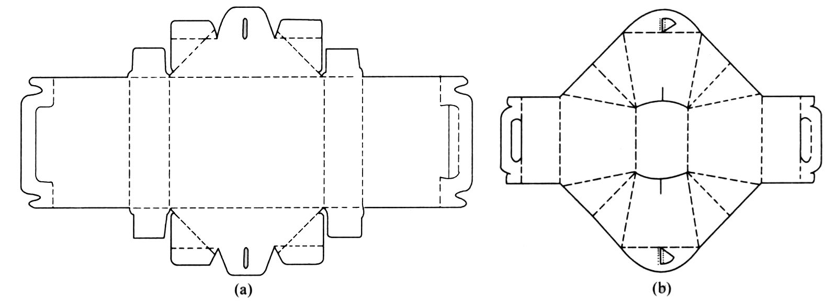
包装结构设计课程实验

Slide 2
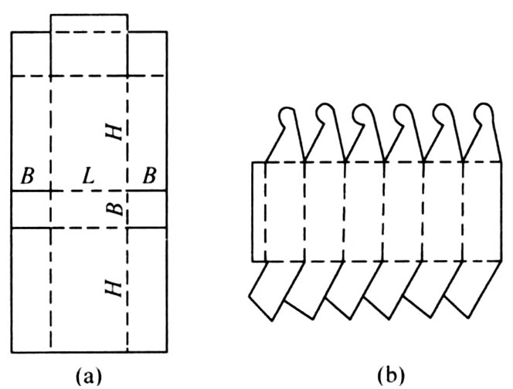
纸盒设计
一、实验目的
1、熟悉软件的使用；
2、熟悉纸盒的画图方法；
3、熟悉纸盒的结构。

Slide 3
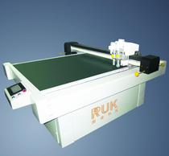
打样机

Slide 4
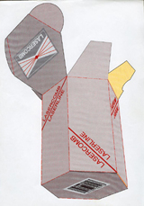
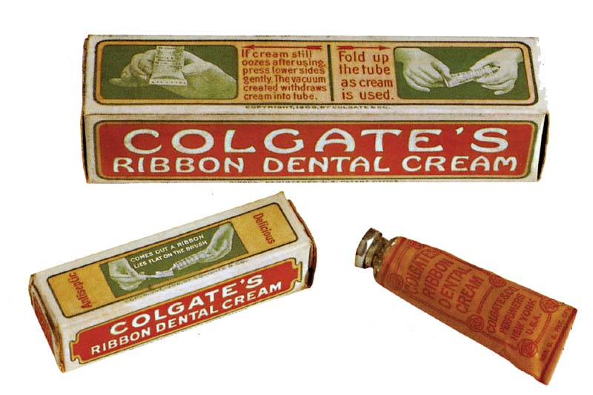
二、实验原理

Slide 5
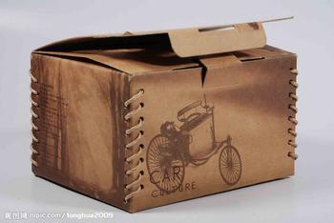
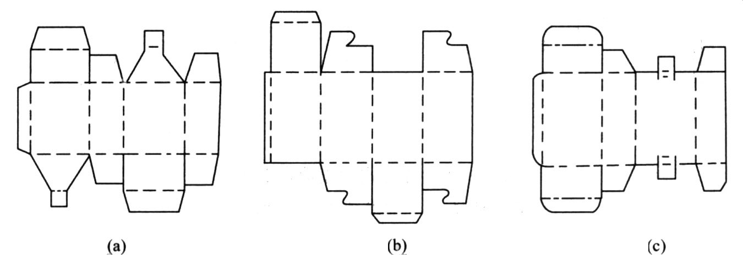
二、实验原理
图插锁式折叠纸盒

Slide 6
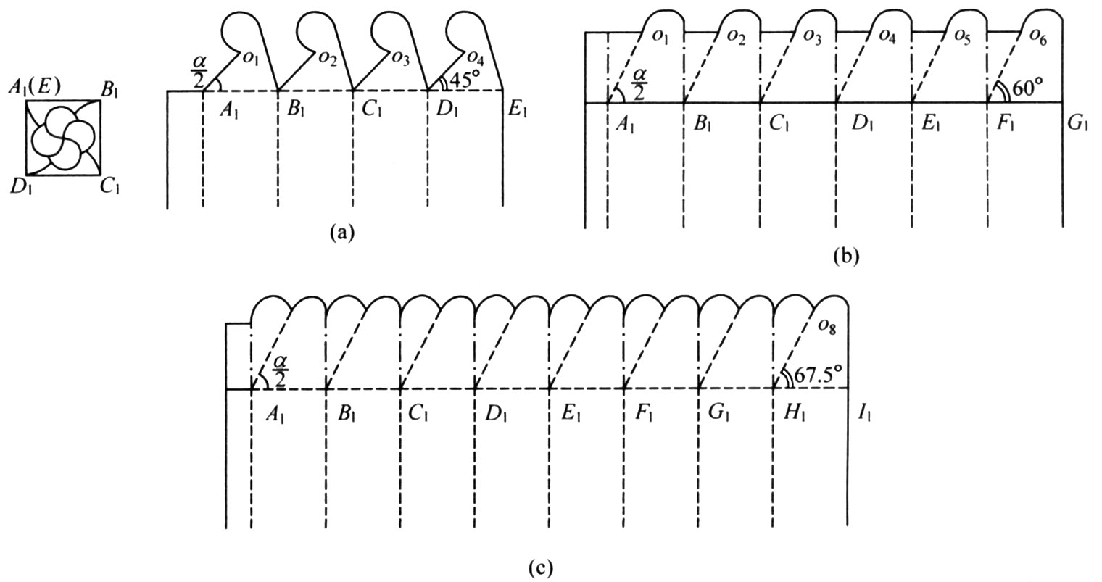
二、实验原理
图 正n棱柱连续摇翼窝进式盒盖
(a)正四棱柱 (b)正六棱柱 (c)正八棱柱

Slide 7
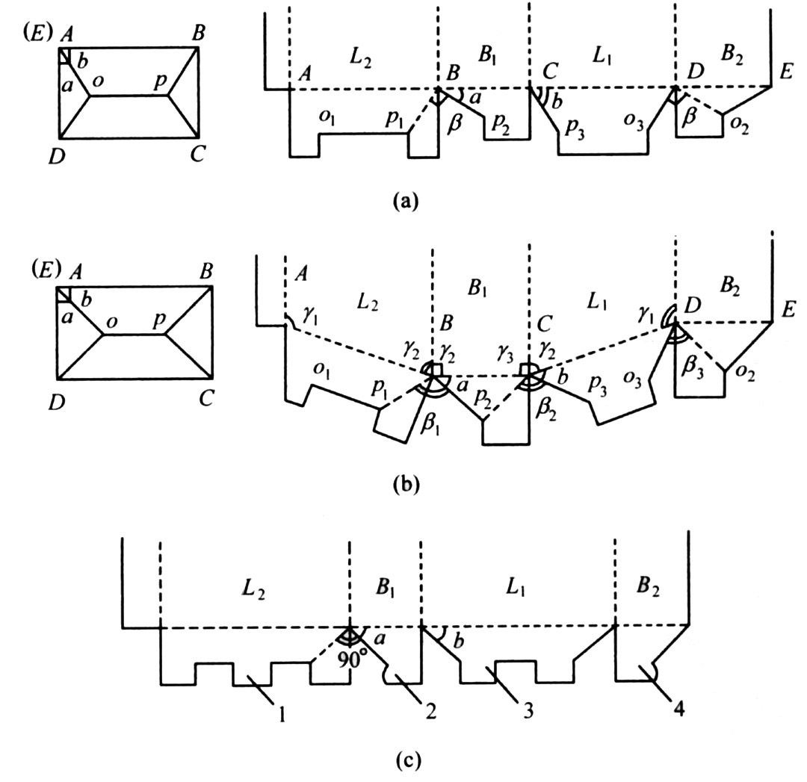
二、实验原理
图3-38 快锁底结构
1-底片1 2-底片2 3-底片3 4-底片4

Slide 8
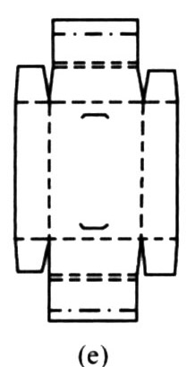
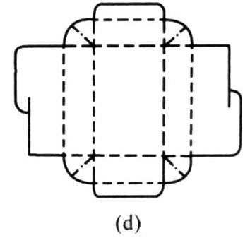
二、实验原理
图 盘式折叠纸盒

Slide 9
三、实验步骤
1、进入打样机界面；
2、打开盒型库，熟悉各种盒型的结构及画图方法；
3、熟悉各种线型、分层的方法；
4、按照教师的要求绘制管式折叠纸盒或者盘式折叠纸盒的结构图；
5、根据电脑提示，改错，直至全部通过为止；
6、提交结构图。

Slide 10
四、思考题
1、如何进行分层操作；
2、裁切线和折痕线的分层方法；
3、不同长宽比的管式折叠纸盒的快锁底结构有何不同？

